Slide 1
Поэтический образ природы в развитии изобразительного творчества детей старшего дошкольного возраста

Slide 2
«Эстетическое чувство, получаемое человеком от природы, должно возвыситься на ступень эстетического вкуса, приобретаемого воспитанием и развитием».
В. Г. Белинский
Современное общество требует творческих, нестандартно мыслящих людей, которые будут направлять свою энергию на благо человечества. Творческое развитие личности в условиях целостного педагогического процесса - актуальная проблема современной науки и практики.
В условиях гуманистической образовательной тенденции творческое развитие рассматривается как важнейшая задача, решение которой необходимо начинать с самого раннего возраста - дошкольного детства.

Slide 3
Цель моей работы заключается в развитии творческих способностей детей старшего дошкольного возраста, посредством пейзажной лирики.
Задачи:
- Формировать умение внимательно, вглядываться в окружающую природу, видеть и понимать ее красоту.
- Развивать способность к сопереживанию поэтического и художественного образа пейзажа. Умение соотносить его настроение со своим.
- Познакомить детей с выразительными средствами: колорит (передача настроения, состояние природы); рисунок, композиция.
- Помогать детям, увидеть художественный образ, т.е. единство содержания и средств выразительности.

Slide 4
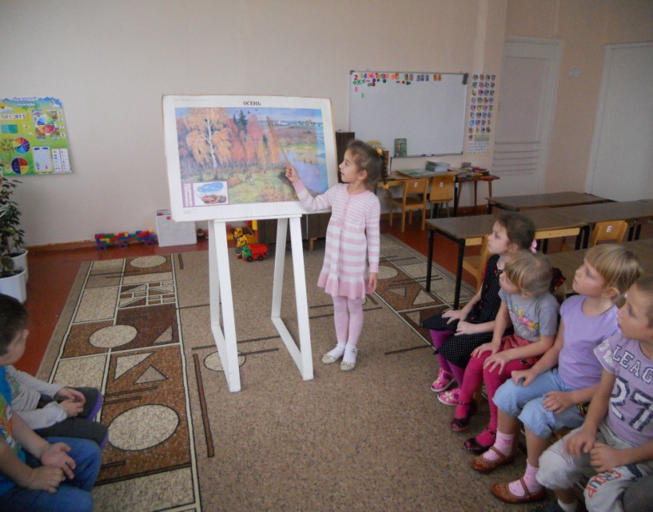
В своей работе мы рассматриваем возможности развития изобразительного творчества с детьми старшего дошкольного возраста через наблюдения, чтение художественных произведений, беседы, а так же на образах пейзажной живописи.

Slide 5
Учитывая сформированные у ребенка на пятом году жизни представления, мы заостряем его внимание на том, что поэт, замечая интересное в природе, отражает это в стихотворении, а художник, иллюстрируя текст, стремится нарисовать то, о чем сказал поэт. Мы знакомим дётей с небольшим произведением, в котором описан знакомый детям образ или несложная картина природы, одновременно демонстрируем яркую иллюстрацию к нему. Такое комплексное воздействие эмоциональных, зрительных и слуховых образов способствует развитию у детей эстетического восприятия.
С детьми старшего возраста работа по развитию эстетического понимания пейзажной лирики усложняется. Мы продолжаем опираться на опыт ребенка, который значительно обогащается к шестому году жизни, и на новые впечатления, получаемые в результате активных наблюдений. Но роль иллюстрации к произведению значительно меняется. Мы уже имеем возможность свободно использовать не только непосредственно иллюстрации к тексту, но и репродукции с картин, помогающие осмыслить литературное произведение, его выразительные и изобразительные средства. В результате целенаправленной работы дети самостоятельно накапливают чувственный опыт, на основе которого сопоставляют несложные поэтические и художественные образы.
Работа по развитию эстетического восприятия стихов, рассказов о природе продолжается и с детьми седьмого года жизни. Им доступно рассматривание двух-трех иллюстраций или репродукций, которые отражают лишь сходный пейзаж, причем описание его может быть представлено в двух-трех стихотворениях.

Slide 6
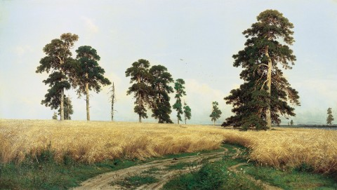
Какие же требования предъявляются к отбору поэтических пейзажных произведений для дошкольников? Прежде всего, они должны отличаться высокой художественностью и достоверностью. Стихи, рассказы следует подбирать доступные и понятные детям по тематике, содержанию, языку. Кроме того, информация, заложенная в поэтических строчках должна формировать в сознании маленького человека яркие, зримые конкретные образы, т. е. неизменным условием отбора произведений является изобразительность и выразительность художественного образа, поскольку в основе рисования лежит не только отображение образов и ситуаций, но и выражение чувств дошкольника.

Slide 7
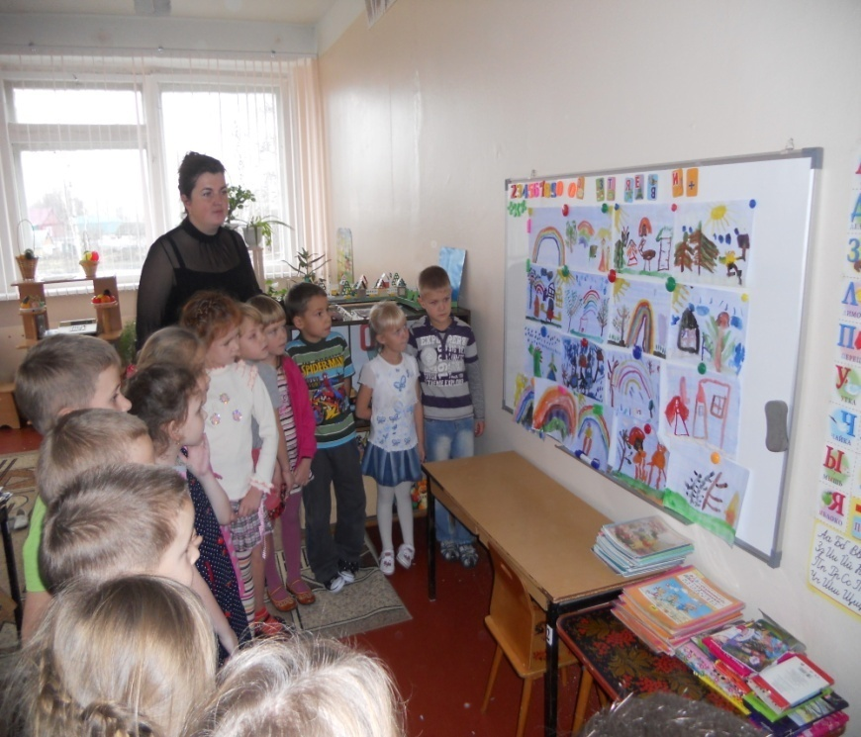
В значительной степени поэтическое произведение способствует развитию композиционных умений детей. Лирические строки как бы подсказывают возможность передачи перспективы в изображении пространства («лишь вдали красуются...»), композиционного выделения главного образа («в лесу родилась елочка...»), отражения связи между предметами. Ребенок воспринимает целую ситуацию в произведении, в котором раскрываются не только пространственные, но и логические взаимосвязи, т. е. более глубокие зависимости: причинные, целевые, временные и т. п., также влияющие на выразительность образов в рисунках.

Slide 8
Мы используем в педагогической работе сочетание методов и приемов, направленных на углубленное восприятие детьми пейзажной поэзии в следующей последовательности:
-наблюдение с чтением произведения, рассматривание иллюстрации, рисование;
-чтение произведения, рассматривание одной-двух картин, беседа, рисование;
-чтение произведения, беседа, рисование;
-наблюдение явлений природы, передающих общее содержание стихотворения;
-беседа о средствах выразительности поэтического произведения с последующим обсуждением содержания рисунка;
-предшествующее наблюдению рассматривание картин, иллюстраций, отражающих поэтические образы;
-рисование только на основе восприятия поэтического произведения;
-рисование с натуры картин природы; описанных в стихотворении.

Slide 9
Поэзия и изобразительное искусство, а также изобразительная деятельность самих детей помогает закрепить и углубить пока элементарные, но очень нужные знания о родной природе. Поэтические образы природы надолго сохраняются в памяти ребенка, а выработанное к ним эмоционально-творческое отношение способствует воспитанию лучших человеческих чувств: внимательному и бережному отношению к каждому растению, любви к родной природе, к родному краю, к Родине. С детства, научившись понимать природу, ценить ее красоту и разнообразие, узнавать ее в поэтическом описании, ребенок и в более старшем возрасте будет испытывать на себе ее благотворное влияние.

Slide 10
Доклад хочется закончить словами В.А.Сухомлинского: « Мир окружающий ребенка – это, прежде всего, мир природы с безграничным богатством явлений, с неисчерпаемой красотой. Здесь, в природе, вечный источник детского разума».

